Slide 1
Перестройка в СССР (1985-1991)

Slide 2
План:
Реформа политической системы
Экономические реформы
Политика гласности
Новое мышление

Slide 3
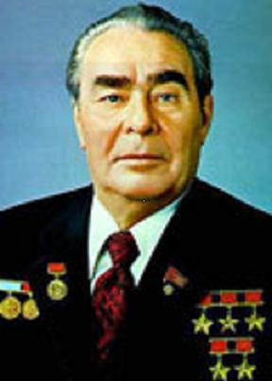
Реформа политической системы
Предыстория перестройки
Л.И.Брежнев
1964-1982г ноябрь

Slide 4
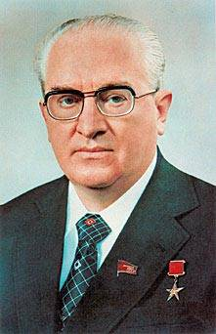
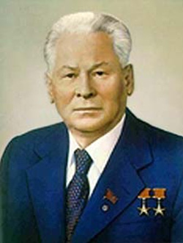
Андропов Ю.В.
1982-1984 гг.
Черненко К.У.
1984-1985 гг.

Slide 5
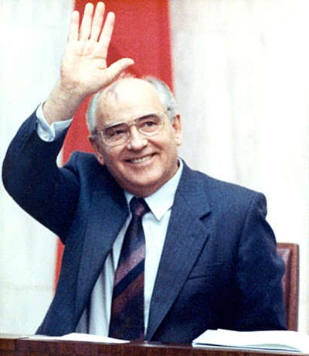
Горбачев М.С. 1985-1991 гг. Генеральный секретарь ЦК КПСС)

Slide 6
Основные направления политической системы:
«Перестройки»всех сфер жизни общества
Кадровые изменения
Реформа 1988г о соединении «социалистических ценностей с политической доктриной либерализма.

Slide 7
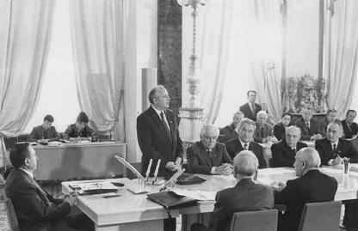
Провозглашен курс на
Создание правового государства
Разделение властей
Создание советского парламентаризма

Slide 8
1.Политическая реформа 1988 года
Решения XVIII
партийной
Конференции

Slide 9
Органы государственной власти перестройки
Съезд народных депутатов-
Высший орган власти
Председатель Верховного
Совета СССР
Верховный Совет-
Законодательный,
распорядительный и контрольный
орган
Совет Союза
Совет
Национальностей

Slide 10
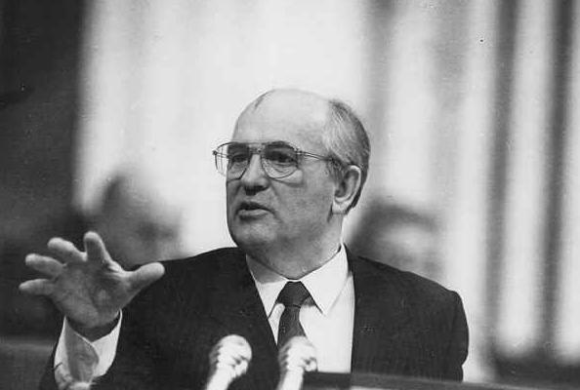
Политическая реформа 1988 года
25 мая 1989г. Начал работать I съезде народных
депутатов СССР.
Горбачев был избран сначала Председателем ВС,а затем-1-м Президентом СССР (март 1990г.)

Slide 11
Возрождение многопартийности
На III съезде Народных депутатов отменена 6-я статья Конституции СССР о руководящей роли КПСС

Slide 12
Национальные движения
В н.1986 г.в Якутии студенты устроили демонстрацию под лозунгом «Якутия-для якутов».
В декабре прошли массовые беспорядки в Казахстане вызванные заменой на посту 1 секретаря ЦК Д.Кунаева на Г.Колбина.
Остро национальный вопрос встал в За-кавказье

Slide 13
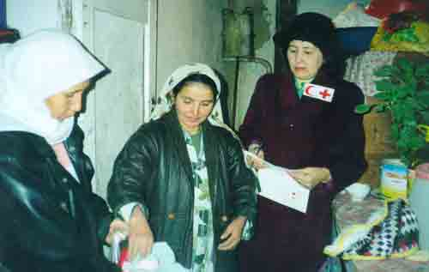
2.Межнациональные конфликты.
Раздача продуктов
питания беженцам
из Нагорного
Карабаха.
Необходим
Новый
Союзный
договор
В 1987 г.армянское население Нагорного Карабаха потребовало передать эту АССР в состав Армении. Центр пообещал рассмотреть этот вопрос.В ответ начались расправы над армянами в Сумгаите(Азер байджан).М.Горбачев отдал приказ ввести в город войска и объявил там комендантский час.
В 1988 г. В Прибалтике возникли Народные фронты. Сначала они поддерживали перестройку, но затем объявили о намерении выйти из состава СССР.

Slide 14
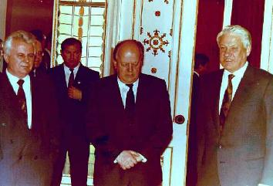
Распад СССР
Л.Кравчук,
В.Шушкевич и
Б.Ельцин
после подписания
Беловежских
соглашений.
М. Горбачев попытался возобновить работу над Союзным договором, но лидеры России, Украины и Белоруссии за его спиной 8 декабря в Беловежской пуще подписали соглашение о денонсации Союзного договора 1922 г. 25 декабря 1991 г. М.Горбачев объявил о своей отставке

Slide 15
2.Экономические реформы 1985-1991 гг.
Политика «Ускорения » социально-экономического развития
Научно- технический прогресс
Техническое перевооружение машиностроения
Активизация «человеческого фактора»
Развитие Соцсоревнования
1985г. –антиалкогольная компания

Slide 16
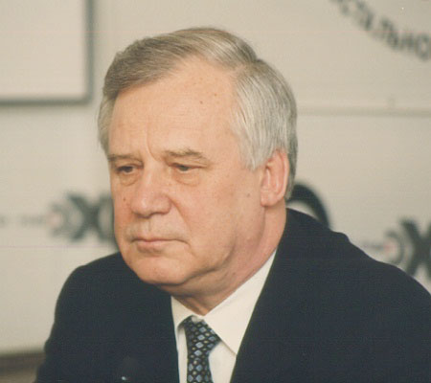
Н. Рыжков начал разработку новой экономической стратегии .

Slide 17
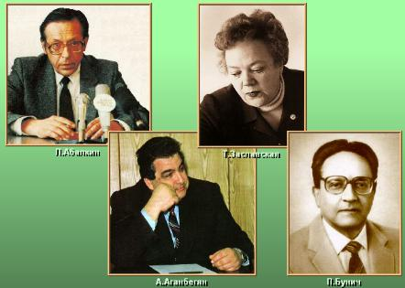
Экономическая реформа 1987 г.
Расширение самостоятельности на принципах хозрасчета и самофинансирования
Возрождение частного сектора
Сокращение числа министерств
Признание фермерства на селе
Отказ от монополии внешней торговли
Авторы реформы
1987 г.
Л.Абалкин,
Т.Заславская,
А.Аганбегян,
П.Бунич.

Slide 18
«Закон о государственном предприятии».
О самостоятельной экономической деятельности

Slide 19
Итоги экономических реформ
Углубился экономический кризис
С 1988 г. началось сокращение производства в сельском хозяйстве, а с 1990 г. – в промышленности
Вводились талоны
Началась инфляция (рост цен)
Упал уровень жизни
С 1989 г. начались забастовки.

Slide 20
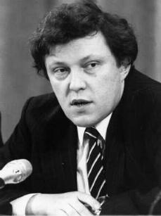
Программа «500 дней»
Приватизация частной собственности
Урезать власть центра
Перейти к свободе хозяйственной деятельности, т. е. рынку
Г. Явлинский
С. Шаталин

Slide 21
3.Политика гласности
Гласность в отличие от свободы слова подразумевала, что власти разрешают говорить, то что сами хотят слышать.
Гласность признана формировать «Социализм с человеческим лицом».
Итог: Гласность привела к крушению монополии КПСС на информацию.

Slide 22
Итог:.
Гласность привела к крушению монополии КПСС на информацию
При Политбюро была создана комиссия по реабилитации жертв политических репрессий
Были реабилитированы и восстановлены в партии главные противники Сталина - Н.Бухарин, Л.Каменев, Г.Зиновьев и др.

Slide 23
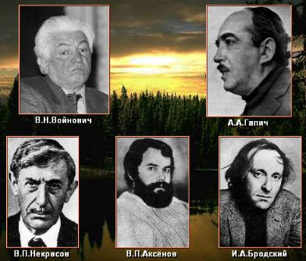
Писатели высланные из СССР в 60-70-е гг
сняты запреты на публикацию целого ряда произведений Е.Замятина,
Б. Пильняка, А.Платонова, А.Солженицина, Д. Гранина
читатели познакомились с произведениями философов Н.Бердяева, В.Соловьева, В.Лосского. Н.Карамзина,В.Ключевс-кого,С.Соловьева.Увидели свет запрещенные ра-нее работы Д.Оруэлла,Р.Конквеста,Ж.Желева и др

Slide 24
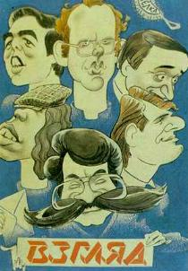
Огромную роль в развитии гласности сыграло теле-видение.В его практику вошли прямые трансляции, телемосты, появились новые телепередачи-»Взгляд», «12 этаж», «5 колесо» и др.
Шарж на ведущих
Программы «Взгляд».

Slide 25
4.Новое политическое мышление
это курс нормализация отношений с западом, о приоритете общечеловеческих ценностей

Slide 26
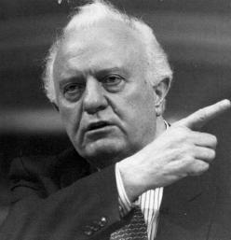
Эти идеи были сформулированы в книге М.С.Горбачева «Перестройка и новое мышление для нашей страны и для всего мира».
Министр иностранных дел
СССР Э.А.Шеварнадзе.

Slide 27
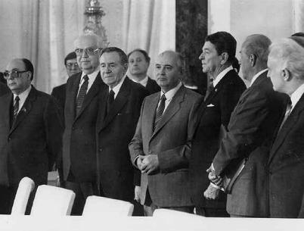
Советско-американские отношения
В ноябре 1985 г. Состоялась первая встреча М.Горбачева с Р.Рейганом.
Советско-американская
встреча на
высшем уровне.
Москва 1988 г.

Slide 28
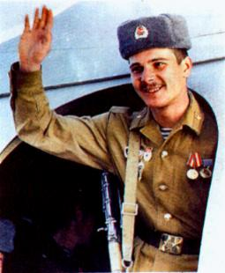
Отношения со странами «третьего мира».
15февраля1989г.
последние советские части покинули Афганистан.
Наши потери составили 14,5 тыс. человек убитыми, 54 тыс ранеными.
Прекратилось советское военное присутствие в Эфиопии, Мозамбике, Никарагуа

Slide 29
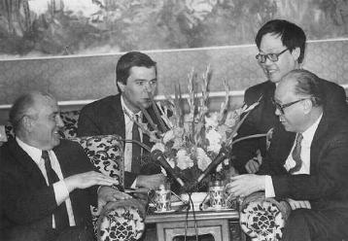
При содействии СССР выли выведены вьетнамские войска из Кампучии и кубинские из Анголы. В 1989 г.состоялся визит М.Горбачева в Китай В 1986-89 г.СССР сократил объемы безвозмездной по-мощи союзным режимам. В этот период были восстановлены дипломатические отношения с ЮАР, Ю.Кореей, Тайванем, Израилем.

Slide 30
Результаты политики «нового мышления».
Противоречия:
С одной стороны ослабла угроза мировой ракетно-ядерной войны, начался процесс сокращения и уничтожения ядерного оружия. «Холодная война» сходила на нет.
С другой стороны утвердилась главенствующая роль США на международной арене.

